Slide 1
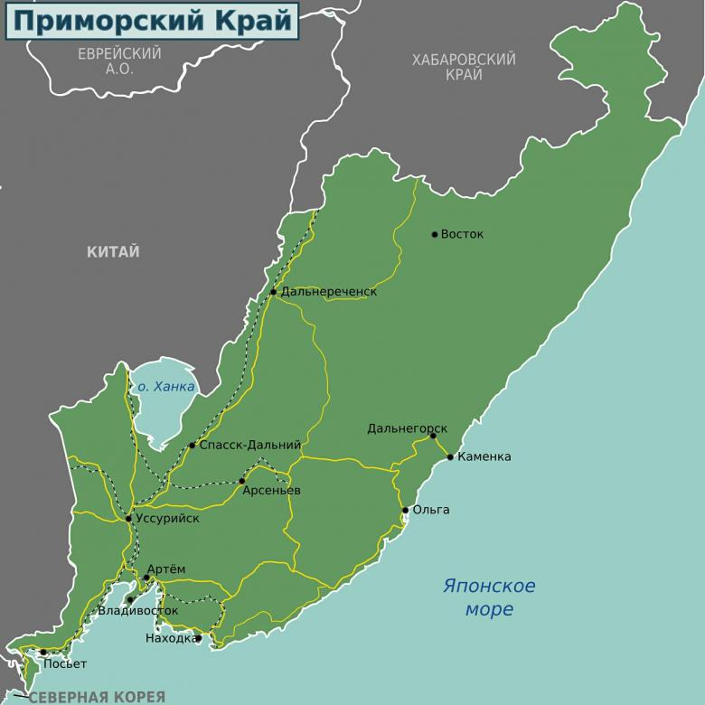
Организация проведения ГИА в Приморском крае в 2022 году
Анализ ситуации в регионе

Slide 2
Соотношение нарушений, допущенных при проведении ИС(И) в декабре 2021 и феврале 2022 года

Slide 3
Процентное соотношение ошибок, допущенных при проведении ИС(И) в декабре 2021 и феврале 2022 года

Slide 4
. Распределение ошибок, допущенных при заполнении отчётных форм ИС(И) в декабре 2021 и феврале 2022 года
Notes:
ИС-04 Руководители ОО
Неправильное заполнение формы – 2
ИС-05 Член комиссии по проведению
Заполнение форм с ошибками – 5
ИС-06 Эксперт
Не проставлены критерии – 12
Неверные критерии - 1

Slide 5
Образовательные организации, повторившие свои ошибки в дополнительный период ИС(И)
Тип ошибки | Номер ОО
Ошибки в полях результатов\отсутствие отметок | ОО 37 (Владивостокский ГО), ОО 54 (Владивостокский ГО), ОО 441 (Хасанский МР)
Ошибки в служебных полях | ОО 367 (Спасский МР)
Notes:
Ошибки в служебных полях: Спасский МР (ОО 367); Владивосток ГО;
Отметки о результатах проверки: Владивосток ГО (ОО 37; 54); Владивосток ГО; Артём ГО; Хасанский МР (ОО 441); Находка ГО; Арсеньев ГО; Октябрьский МР

Slide 6
Ошибки, выявленные при обработке материалов в основной период ИС-9 (09.02.2022)

Slide 7
Ошибки, допущенные при проведении ИС-9 в основной период 2022 года
включена запись другого участника | Артём ГО (ОО 99,105), Арсеньев ГО (ОО 409,413), Дальнегорск ГО (ОО 514), Владивосток ГО (ОО 9,36,46,722), Находка ГО (ОО 481,484), Партизанский МР (ОО 135), Хорольский МР (ОО 335)
избыточное сканирование | Дальнегорск ГО (ОО 515)
неполный пакет | Артём ГО (ОО 96,103,116), Владивосток ГО (ОО 402,650,675), Находка ГО (ОО 465,484), Уссурийск ГО (ОО 280,283,286,581,712), Кавалеровский МР (ОО 118), Красноармейский МР (ОО 459), Кировский МР (ОО 327,325), Лазовский МР (ОО 1), Пожарский МР (ОО 252), Спасский МР (ОО 366), Партизанский МР (ОО 131,133,134,541,753), Хорольский МР (ОО 335), Тернейский МР (ОО 379,383,385,384), Шкотовский МР (ОО 313)
некачественная запись | Шкотовский МР (ОО 313), Владивосток ГО (ОО 50)
не заполнена b2p | Артём ГО (ОО 644), Владивосток ГО (ОО 650,819), Партизанский МР (ОО 136), Хасанский МР (ОО 446,447)
в b2p неявка, а в ведомости стоит "зачет" | Лесозаводск ГО (ОО 502), Находка ЕО (ОО 484), Уссурийск ГО (ОО 293,296), Кавалеровский МР (ОО 119), Лазовский МР (ОО 5), Пожарский МР (ОО 246), Черниговский МР (ОО 144), Шкотовский МР (ОО 313)
неверные отметки в служебных полях | Владивосток ГО (ОО 78), Кировский МР (ОО 320), Пожарский МР (ОО 252), Шкотовский МР (ОО 313)
участник прошёл собеседование второй раз по другому КИМ | Хасанский МР (ОО 436)

Slide 8
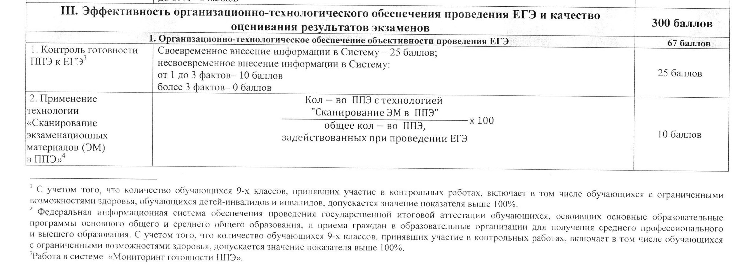
Методика расчёта качества и объективности проведения основного периода ЕГЭ 2021 года
Результат Приморского края – 207 баллов

Slide 9
Результаты интегрированной оценки качества и объективности проведения
основного периода ЕГЭ и иных оценочных процедур в 2019-2021 гг.
Год | Интегрированная оценка |  | КРИТЕРИИ ИНТЕГРИРОВАННОЙ ОЦЕНКИ
 |  |  | I. ВПР и механизмы управления |  | II. Диагностические работы/ Проведение контрольных работ для обучающихся 9-х классов | III. Организационно-технологическое обеспечение ЕГЭ и результаты оценивания |  | IV. Контроль (надзор) на ЕГЭ |  | V. Открытость деятельности ОИВ
 | место в рейтинге | баллы | место в рейтинге | баллы | баллы | место в рейтинге | баллы | место в рейтинге | баллы | место в рейтинге | баллы
2021 | 77 | 728 | 73 | 254 | 20 | 63 | 207 | 81 | 167 | 78-82 | 80
 | зеленая зона |  | макс. – 400 б. |  | макс. – 20 б. | макс. – 300 б. |  | макс. – 200 б. |  | макс. – 100 б.
 | макс. – 1020 б.
2020 | 74 | 623 | 74 | 134 | 20 | 67 | 191 | 62-63 | 198 | 74 | 80
 | желтая зона |  | макс. – 300 б. |  | макс. – 20 б. | макс. – 300 б. |  | макс. – 200 б. |  | макс. – 100 б.
 | макс. – 920 б.
2019 | 71 | 642 | 85 | 135 | нет | 24-25 | 253 | 62 | 191 | 83 | 63
 | желтая зона |  | макс. – 400 б. |  |  | макс. – 300 б. |  | макс. – 200 б. |  | макс. – 100 б.
 | макс.– 1000 б.

Slide 10
СРАВНИТЕЛЬНЫЙ АНАЛИЗ ОЦЕНКИ
ОРГАНИЗАЦИОННО-ТЕХНОЛОГИЧЕСКОГО ОБЕСПЕЧЕНИЯ ПРОВЕДЕНИЯ ЕГЭ В 2019-2021 ГГ.
Год | 2019 |  | 2020 |  | 2021
 | Максимальное кол-во баллов | ОИВ | Максимальное кол-во баллов | ОИВ | Максимальное кол-во баллов | ОИВ
Оценка эффективности | 300 | 253 | 300 | 191 | 300 | 207
Зональность | зеленая |  | желтая |  | зеленая
Рейтинг | 24-25 место |  | 67 место |  | 63 место

Slide 11
Критерии качества и объективности проведения основного периода ЕГЭ
в Приморском крае в 2022 году
Показатели | Кол-во баллов | Рекомендации
1. Контроль готовности ППЭ к ЕГЭ | + 15 | Обратить внимание на соблюдение сроков проведения контроля технической готовности ППЭ к экзамену, сроков проведения авторизации токенов Членов ГЭК на экзамен, сроков выставления статусов на Станции авторизации
2. Обеспечение видеонаблюдения в ППЭ, позволяющего осуществить видеозапись и трансляцию проведения экзаменов на Федеральном портале видеонаблюдения | + 20 | Обеспечить присутствие специалиста в Штабе ППЭ, который будет во время проведения экзамена следить за состоянием IP-камер (возможность сбоя в работе камеры, отсутствия трансляции или неисправности флэш-карточки, на которую осуществляется видеозапись) и появлением отметок о нарушениях в ППЭ через ПО CCTV-решение (контроль за видеонаблюдением).
3. Ведение РИС | + 20 | С 1 марта 2022 года основным идентификатором участника в ФИС ГИА и Приема (ИС с которой взаимодействуют вузы для получения результатов ГИА при поступлении в вуз абитуриентов) будет являться СНИЛС. Необходимо проверить корректность и принадлежность СНИЛС указанным в РИС участникам ГИА.

Slide 12
Критерии качества и объективности проведения основного периода ЕГЭ
в Приморском крае в 2022 году
Показатели | Кол-во баллов | Рекомендации
4. Обеспечение организационно-технологической готовности ППЭ к проведению ЕГЭ | + 10 | Необходимо обеспечить участие ВСЕХ ППЭ (всех аудиторий, всех работников, всего оборудования), которые планируется задействовать в основном периоде для проведения ЕГЭ, в федеральных и региональных тренировочных мероприятиях.
5. Охват ППЭ общественным наблюдением | + 20 | Координаторы должны понимать , что нужно подобрать таких кандидатов в общественные наблюдатели, которые ответственно отнесутся к свои обязанностям и ЯВЯТСЯ В ППЭ. Речь идет о ЯВКЕ, а не о назначении.

Slide 13
Организационно-технические нарушения при проведении основного периода ЕГЭ в Приморском крае в 2022 году
Нарушения («минус») | Кол-во баллов | Рекомендации
1. Наличие в ППЭ участников, сдававших на местах, не соответствующих рассадке | - 10 | Обязать Членов ГЭК в ППЭ до начала экзаменов (до 10:00) проконтролировать в рассадку участников в всех аудиториях: все ли участники сидят на своих местах в аудитории!
2. Использование апробационных или прошлогодних бланков ДБО2 | - 10 | Обязать членов ГЭК проконтролировать уничтожение апробационных бланков, в т.ч. апробационных бланков ДБО2, используемых при проведении федеральных и региональных тренировочных мероприятий по завершении их проведения! Перед началом основного этапа поручить Членам ГЭК убедиться в отсутствии в ППЭ каких- либо бланков с прошлого года или с федеральных и региональных тренировочных мероприятий!!!
3. Наличие перепутанных бланков участников | - 10 | Если комплект ЭМ «рассыпался», его «сдуло ветром», выпал из рук организатора при проверке или раздаче участникам, то организаторам необходимо отложить его в сторону, отметить его на станции печати его как «брак» и с разрешения Члена ГЭК распечатать новый комплект. Собрать рассыпавшийся комплект заново не получиться, так как штрих коды не позволяют однозначно визуально идентифицировать принадлежность бланков и КИМ одному и тому же комплекту ЭМ!!! Кроме выданных ранее комплектов ЭМ участнику выдаются ТОЛЬКО бланки ДБО2!!!

Slide 14
Организационно-технические нарушения при проведении основного периода ЕГЭ в Приморском крае в 2022 году
Нарушения («минус») | Кол-во баллов | Рекомендации
4. Ошибочные метки организаторов в бланках регистрации «не завершил экзамен» и /или «Удален с экзамена» | - 10 | При каждом инструктаже организаторов Руководитель ППЭ должен обратить внимание организаторов на то, что метки проставляются только с разрешения Членов ГЭК в ППЭ!!! На тренировках обратить на это особое внимание!!! При получении бланков в Штабе и выполнении сканирования бланков Членам ГЭК контролировать наличие меток на бланках и их соответствие оформленным актам
5. Нехватка ЭМ для участников, в т.ч. бланков ДБО2 | - 10 | Обеспечить печать бланков ДБО2 в достаточном количестве (не менее 2-х на каждого «потенциального» участника), перед началом экзамена выдать достаточное количество бланков ДБО2 в аудитории проведения, в ходе проведения экзамена Членам ГЭК контролировать наличие достаточного количества ДБО2 в аудиториях
6. Не своевременное начало экзамена по вине лиц, привлекаемых к проведению экзамена (позднее 11:00) | - 2 за факт | Членам ГЭК контролировать начало экзаменов!!! Если до 9:45 в Штабе ППЭ не получен ключ для расшифровки ЭМ из-за отсутствия доступа к Интернет – начинать процесс получения ключа по телефону! В случае если экзамен не начался до 10:30 и (или) имеются технические проблемы – незамедлительно информировать РЦОИ и Горячую линию !!! Если проблема с основной станцией печати в аудитории не решена до 10:20 – следует использовать резервную станцию !

Slide 15
Организационно-технические нарушения при проведении основного периода ЕГЭ в Приморском крае в 2022 году
Нарушения («минус») | Кол-во баллов | Рекомендации
7. Нарушение информационной безопасности ЭМ | - 20 за факт | Проинструктировать организаторов о необходимости наблюдения за участниками с разных ракурсов (позиций) в аудитории в течение всего экзамена. Уделить внимание участникам, просматривающим КИМ вертикально перед собой, накрывающих КИМ своим телом. Если один из организаторов занят оформлением выхода участника, выдачи бланков ДБО2, приемом бланков – второй организатор ведет пристальное наблюдение!!! Нельзя оставлять участников без присмотра!!!
8. Выявление нарушений из обращений граждан в Рособрнадзор | - 4 | Необходимо провести разъяснительную работу среди организаторов в ППЭ о возможных вариантах нарушений Порядка и методах их профилактики, предупреждения и предотвращения

Slide 16
Организационно-технические нарушения при проведении основного периода ЕГЭ в Приморском крае в 2022 году
Нарушения («минус») | Кол-во баллов | Рекомендации
9. Не завершение участниками КЕГЭ по Информатике и ИКТ и ЕГЭ по Иностранным языкам (устная часть) по причине организационно-технологических сбоев, а так же фиксация подтвержденного факта отсутствия на рабочем месте участника КЕГЭ необходимого ему для выполнения задания программного обеспечения (ПО) | - 5 | При подготовке к проведению ЕГЭ техническим специалистам на все станции КЕГЭ следует установить утвержденный ОИВ перечень программного обеспечения и проверить его работоспособность путем выполнения тестовых файлов в средах разработки. Членам ГЭК убедиться, что все перечисленное в списке ПО установлено на всех станция КЕГЭ, оно работоспособно, и его версии соответствуют утвержденному списку.

Slide 17
Организационно-технические нарушения при проведении основного периода ЕГЭ в Приморском крае в 2022 году
Нарушения («минус») | Кол-во баллов | Рекомендации
10. Не соблюдение сроков сканирования и (или) обработки бланков ЕГЭ | -10 | При наличии больших объёмов бланков участников необходимо распределить работу между несколькими техническими специалистами и станциями. Сканирование форм ППЭ осуществляется строго только на ОДНОЙ из станций!! Начинать сканирования бланков из аудиторий по мере их поступления в Штаб ППЭ, не дожидаясь принятия бланков от всех аудиторий!
11. Отсутствует / не в полном объеме контроль за отработкой меток о нарушении в ППЭ | - 10 | Руководитель ППЭ обязан отслеживать на Федеральном портале SMOTRIEGE появление меток о нарушениях и отрабатывать их в течении 15 минут. Не допустимо наличие неотработанных меток по завершении экзамена в ППЭ Во время экзамена в Штабе ППЭ должен постоянно находиться специалист отслеживающий появление меток через приложение управления камерами (CCTV-решение) или через Портал smotiege.ru
12. Прочие организационно-технологические нарушения, допущенные на экзамене | - 3 за факт | Необходимо провести разъяснительную работу среди организаторов в ППЭ о возможных вариантах нарушений Порядка и методах их профилактики, предупреждения и предотвращения

Slide 18
Ошибки, выявленные при обработке материалов ГИА- 11 в 2021 году
ППЭ | Описание | Тип ошибки | Вид | Результат | Зона ответственности
ППЭ 0515 ППЭ 0516 ППЭ 1201 ППЭ 3202 | Несвоевременный контроль технической готовности ППЭ к ЕГЭ | Подготовка к экзамену | нарушение | Отметка ФЦТ о нарушении порядка проведения ГИА. Снятие баллов | ТС, РППЭ, ЧГЭК
ППЭ 0515 ППЭ 0301 | Незавершение участниками КЕГЭ экзамена по причине организационно-технологических сбоев (сбой на уровне региона) | Проведение экзамена | нарушение | Отметка ФЦТ о нарушении порядка проведения ГИА. Снятие баллов | ТС, РППЭ, ЧГЭК
ППЭ 0502 | Нарушение информационной безопасности ЭМ (1 КИМ в сети «Интернет») | Проведение экзамена | нарушение | Отметка ФЦТ о нарушении порядка проведения ГИА. Снятие баллов | Организатор в аудитории, ЧГЭК, РППЭ
67 % | Не знали где взять диски для прохождения КТГ на КЕГЭ | подготовка к экзамену | ошибка | Замедление прохождение контроля технической готовности | ТС, РППЭ, ЧГЭК
43 % | Не вовремя выставлен флажок «Бланки переданы в РЦОИ» | передача статусов | нарушение | Отметка ФЦТ о нарушении порядка проведения ГИА. Снятие баллов | ТС, РППЭ, ЧГЭК
53 % | Не вовремя выставлен статус «Аудирование завершено» | передача статусов | нарушение | Отметка ФЦТ о нарушении порядка проведения ГИА. Снятие баллов | ТС, организатор в аудитории
76 % | Избыточное сканирование документов ППЭ | сканирование | ошибка | Существенное замедление приёма электронных образов ЭМ | ТС, РППЭ, ЧГЭК
41 % | Не нажимают кнопку «корректно» после печати последнего КИМ | работа со станцией печати | нарушение | Отметка ФЦТ о нарушении порядка проведения ГИА | организатор в аудитории
Вывод: самая распространенная проблема -
нарушения технических специалистов, руководителей ППЭ, членов ГЭК.
Возможная причина – незнание Порядка проведения ГИА, невыполнение должностных инструкций

Slide 19
Ошибки, выявленные при обработке материалов ГИА- 11 в 2021 году
ППЭ | Описание | Тип ошибки | Вид | Результат | Зона ответственности
12 % | Неверная связка бланков. В БО2Л2 вписывают код с первой страницы (БО2Л1) | привязка ДБО2 | нарушение | Блокировка станции верификации. Замедление обработки бланков | организатор в аудитории
15 % | Нет вариантов, нет нумерации страниц или нумерация страниц неверная | работа с бланками | нарушение | Блокировка станции верификации. Замедление обработки бланков | организатор в аудитории
15 % | Нет кода и названия предмета в БО1, БО2Л1, БО2Л2, ДБО2 | работа с бланками | нарушение | Блокировка станции верификации. Замедление обработки бланков участников | организатор в аудитории
8 % | Отсутствует подпись в поле об удалении | работа с бланками | нарушение | Риск аннулирования работы участника | организатор в аудитории
15 % | Ручки, которые не видны\плохо видны экспертам. | работа с бланками | ошибка | Существенное замедление проверки работы участника (срочная доставка оригинала работы в РЦОИ) | руководители ОО, РППЭ
23 % | Присылают формы ППЭ 12-02 с надписью НЕТ КОРРЕЦИИ | работа с формами | ошибка | Замедление приёма электронных образов экзаменационных материалов | РППЭ
23 % | Проставили Z в БО2Л2 при наличии продолжения ответа на следующих бланках (ДБО2) | работа с бланками | ошибка | Замедление обработки бланков участников. Риск, что работа участника не будет проверена до конца. | организатор в аудитории
18 % | В форма ППЭ 12-04 МАШ не ставят время возвращения участника в аудиторию, меняют местами время ухода и время возвращения | ошибка в формах ППЭ МАШ | нарушение | Автоматическая метка ФЦТ о нарушении. Снятие баллов | организатор в аудитории
15 % | Участник сам, без чьего-либо ведома, заполняет поле следующего бланка в БО2Л2 и ДБО2 неправильно! | работа с БО | нарушение | Блокировка станции верификации. Замедление обработки бланков | организатор в аудитории
Вывод: некорректные действия организаторов в аудитории.
Возможная причина - плохо знают Порядок проведения ГИА
и правила заполнения отчётных документов.

Slide 20
Обучение работников ППЭ в 2022 году
Федеральная учебная платформа (edu.rustest.ru)
Федеральные тренировки
10.03.2022 - английский язык (устная, письменная часть)
Дистанционное обучение
ТЕОРЕТИЧЕСКАЯ ЧАСТЬ
ПРАКТИЧЕСКАЯ ЧАСТЬ
Программные симуляторы
Практическое пособие по работе с формами
Презентации с теоретическим
материалом
27.04.2022 - информатика и ИКТ (КЕГЭ)
ПОЛУЧЕНИЕ СЕРТИФИКАТА
Выполнение заданий итогового тестирования
17.05.2022 – обществознание, английский язык (устная часть)
Региональная учебная платформа (moodle.rcoi25.ru)
Дистанционное обучение
Региональные тренировки
ТЕОРЕТИЧЕСКАЯ ЧАСТЬ
ПРАКТИЧЕСКАЯ ЧАСТЬ Программный симулятор «Заполнение форм ППЭ ЕГЭ»
05.04.2022 -
русский язык
Учебные вебинары на платформе
ПОЛУЧЕНИЕ СЕРТИФИКАТА:
Выполнение заданий итогового тестирования
20.05.2021 -
информатика и ИКТ (КЕГЭ)
Очные обучающие семинары для ППЭ

Slide 21
Рекомендации РЦОИ для проведения ГИА в 2022 году
Рекомендации координаторам в МОУО
Организовать работу с образовательными организациями в части использования в работе методических документов министерства образования ПК, методических разработок, инструкций ГАО ДПО ПК ИРО Приморского края.
Проверить количественный состав назначения работников на экзамены: увеличить количество членов ГЭК и технических специалистов на Иностранный язык (устная часть) и КЕГЭ по Информатике и ИКТ
Строго соблюдать требования по информационной безопасности при работе с Планированием и работе с ЭМ
Проверить количество мест для участников в каждой аудитории проведения экзаменов
Усилить контроль за соблюдением графика выставления статусов на федеральном портале
Усилить контроль за профилактикой и обработкой нарушений на ППЭ через мониторинг работы ППЭ на Федеральном портале видеонаблюдения
Рекомендации специалистам в ППЭ
Руководителям ППЭ: провести тщательную работу с организаторами в части исполнения всех процедур проведения экзамена (чтение инструкций, их поведение при печати ЭМ, их поведение при контроле за ходом экзамена, в т.ч. процедуры выдачи ДБО2, фиксация выхода участника из аудитории).
Руководителям ППЭ при назначении работников ППЭ учитывать психо-физические особенности лиц, назначаемых на роль организатора в аудитории
При подготовке ППЭ к экзамену проводить дополнительное тестирование подготовки организаторов в аудитории по заполнению отчётных форм ППЭ
Членам ГЭК: усилить контроль за организаторами
Техническим специалистам: провести обследование и профилактику оборудования, задействованного при проведении экзаменов
Техническим специалистам сформировать стратегию (какие, в каком количестве, в каком качестве) использования оборудования на экзаменах, стратегию выполнения технической подготовки и контроля технической готовности
Членам ГЭК и Техническим специалистам проработать маршруты перемещения от станции к станции при проведении экзаменов

Slide 22
По отдельным категориям нарушений установленной процедуры ЕГЭ
Несвоевременно переданы статусы проведения экзамена на федеральный портал мониторинга
Включать ППЭ, допустившие ошибки на ГИА во все федеральные и региональные тренировки экзаменов.
Усилить механизмы контроля за ходом подготовки и проведения экзаменов на портале мониторинга готовности ППЭ.
Организационно-технологические проблемы при печати ЭМ в ППЭ
Включать ППЭ, допустившие ошибки на ГИА во все федеральные и региональные тренировки экзаменов.
Сформировать свод организационно-технических причин задержки печати, разработать алгоритм действий по каждой из них.
Незавершение участниками КЕГЭ экзамена по причине организационно-технологических сбоев (сбой на уровне региона)
Пересмотреть нормативы количества членов ГЭК и технических специалистов в зависимости от размеров ППЭ.
Усилить механизмы контроля за ходом прохождения КТГ перед экзаменами КЕГЭ и иностранный устный.
Размещение КИМ ЕГЭ в сети «Интернет»
Усилить контроль на входе в ППЭ;
Разработать совместно с МО ПК систему мер воздействия в отношении работников, допускающих утечку КИМ ЕГЭ в Интернет в ППЭ.
Ошибки при заполнении бланков ответов ГИА и ИС (И).
Руководителям образовательных организация при проведении тренировочных мероприятий по проведению ЕГЭ с учениками старших классов особое внимание уделять правильности привязки бланков ответов, заполнению регистрационных полей.
Организаторам в аудитории:
проверять правильность заполнения участниками регистрационных полей бланков;
проверять бланк регистрации и бланки записи каждого участника на корректность на корректность заполненных служебных полей БО.
Ошибки при отправке архивов с экзаменационными материалами
Техническим специалистам при формировании и наименовании архивов руководствоваться методическими документами министерства образования ПК, инструкциями ГАО ДПО ПК ИРО, размещёнными на техническом портале https://rcoi25.ru/.
Руководителям ППЭ и руководителям ОО - Лично проверять правильность формирования и наименование архивов перед отправкой в РЦОИ.
Ошибка при настройке технических станций ГИА, ИС(И), ИС-9
Технических специалистам выполнять настройку в строгом соответствии с Руководством пользователей станций и инструкциями специалистов Центр по сопровождению информационных систем и защите информации ГАУ ДПО ПК ИРО.
Руководителям ППЭ и руководителям ОО лично проверять готовность станций.

